Slide 1
Rbac
Yii2之rbac（基于角色的权限管理）

Slide 2
本节课故事

Slide 3
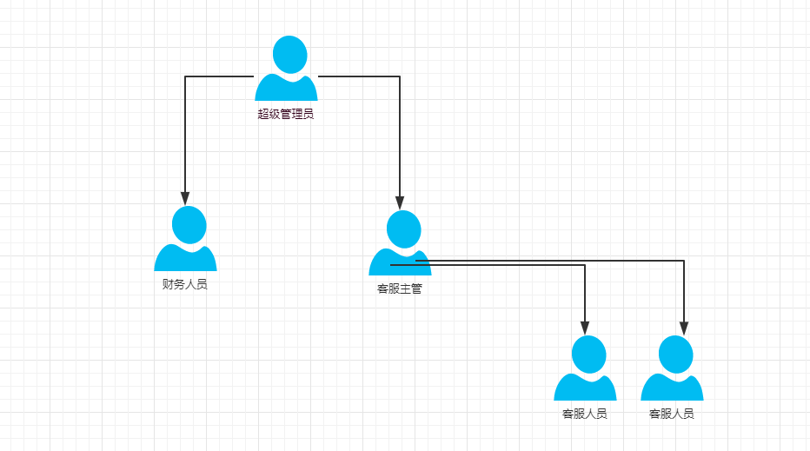

Slide 4
一个后台权限管理体系（非插件版）
有一个超级管理员和其他角色管理员
超级管理员可以后台新建角色
超级管理员可以为其他管理员指定角色
可以为角色分配和修改不同的权限
可以指定某些页面没有权限控制

Slide 5
我们的思路
建立权限
判断权限

Slide 6
Yii::$app->authManager
DbManager.php

Slide 7
思路概况
利用DBManager来做表的增删改查
使用controller/action来作为权限名称
在beforeAction里做权限的判断

Slide 8
第一步 建立模型
使用migrate来生成administrator

Slide 9
第二步 后台管理员登录 & 权限的添加
使用beforeAction
新建auth_item模型

Slide 10
第三步 使用DbManager来管理权限
权限和角色列表页面
新建权限或角色
为角色指定权限
管理员列表页（每个管理员显示角色）
为每个管理员指定角色（1个或多个）

